Slide 1
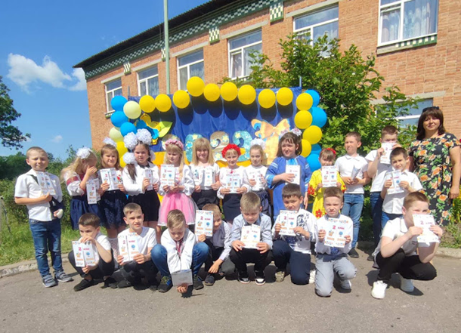
Освітній процес в 2022 -2023 н.р.: досягнення та успіхи, виклики та труднощі
Річний звіт про діяльність закладу освіти
Директор Тетяна Цимбалюк

Slide 2
Стратегічні цілі
1.Встановлення системи примусової вентиляції
2.Облаштування санвузлів
3. Встановлення протипожежних дверей
4. Електроосвітлення
5. Штукатурка та фарбування стін
6. Ремонт підлоги ( липень- серпень 2023)
1.1.ОБЛАШТУВАННЯ УКРИТТЯ
І. Створення та забезпечення функціонування безпечного освітнього середовища

Slide 3
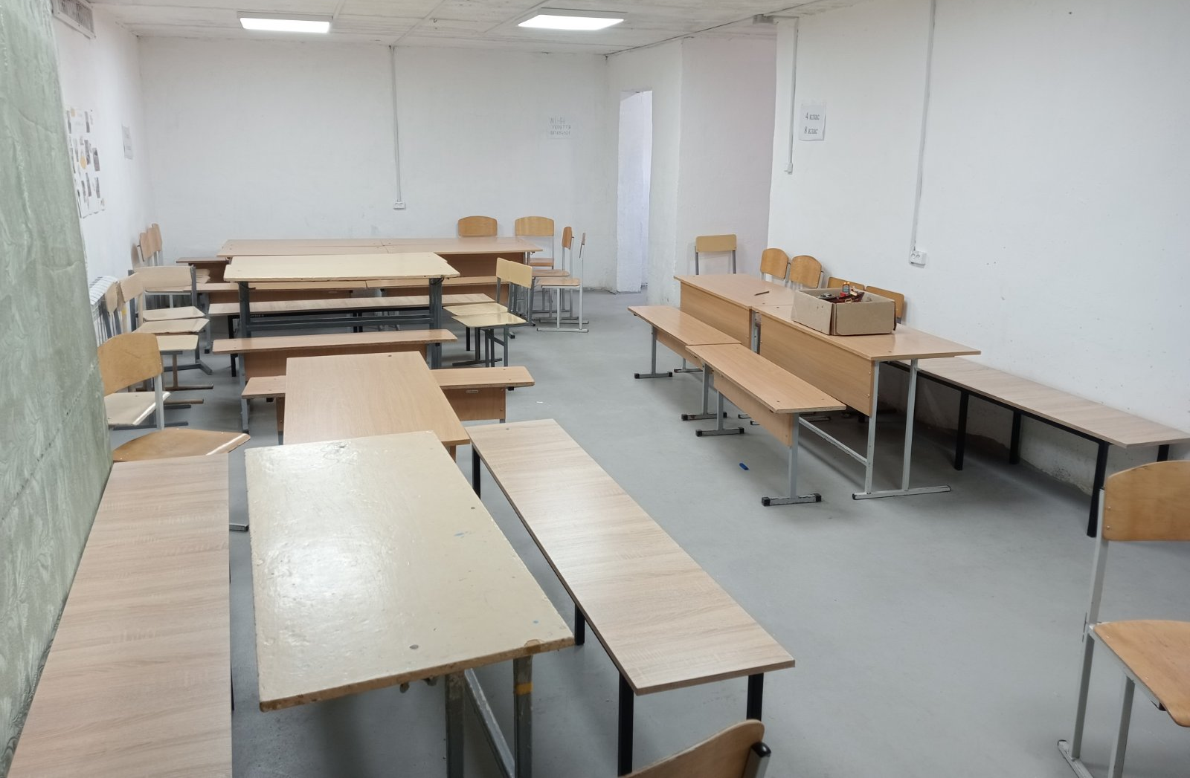
Облаштування укриття
3. Встановлення протипожежних дверей
4. Електроосвітлення
5. Штукатурка та фарбування стін
Ремонт підлоги
( червень-липень 2023)
7.Налагодження роботи системи опалення ( до початку опалювального сезону)

Slide 4
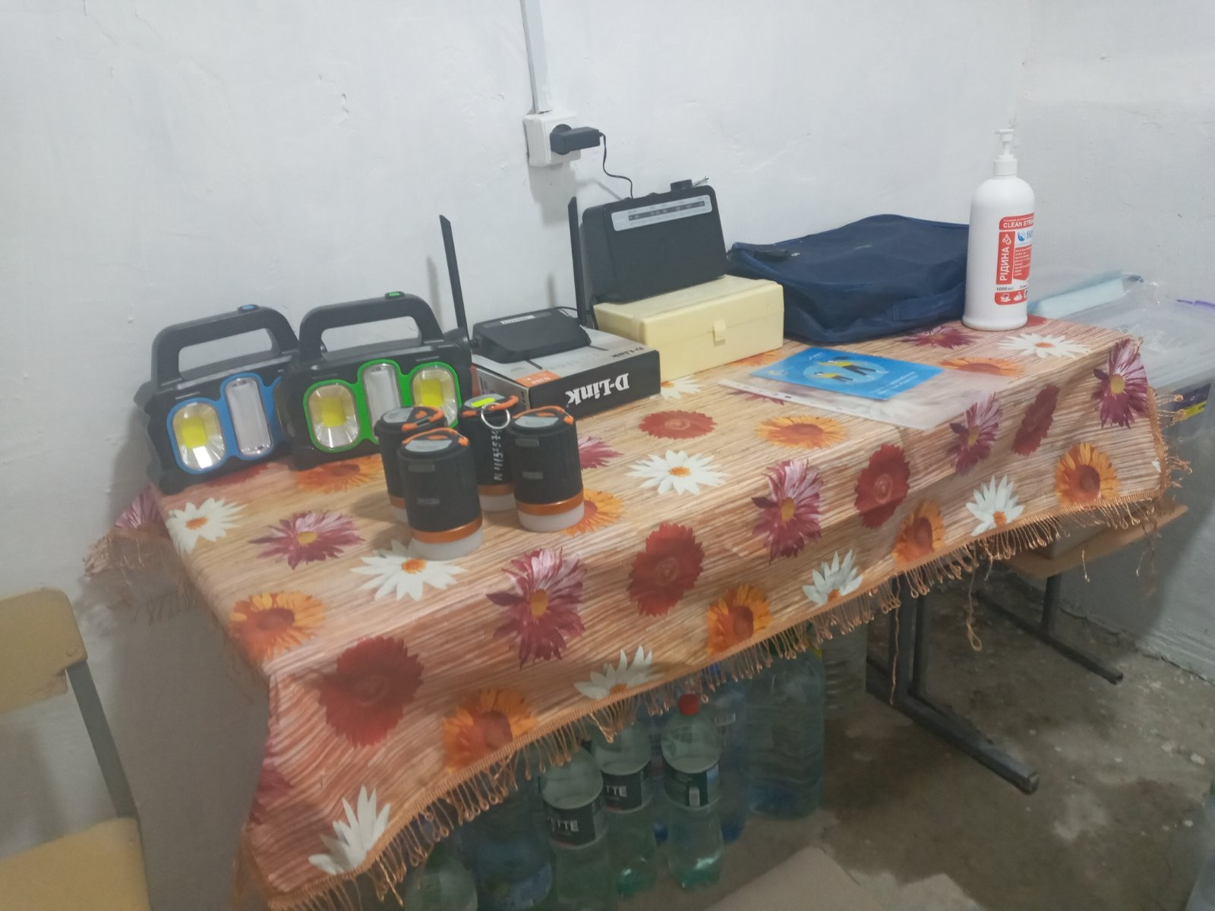
Придбання обладнання для укриття
1.Ліхтарики
2.Лави
3.Вода питна
4.Роутер для підключення інтернету
5.Медикаменти, перев’язочний матеріал
6.Шанцевий інстумент, вогнегасники

Slide 5
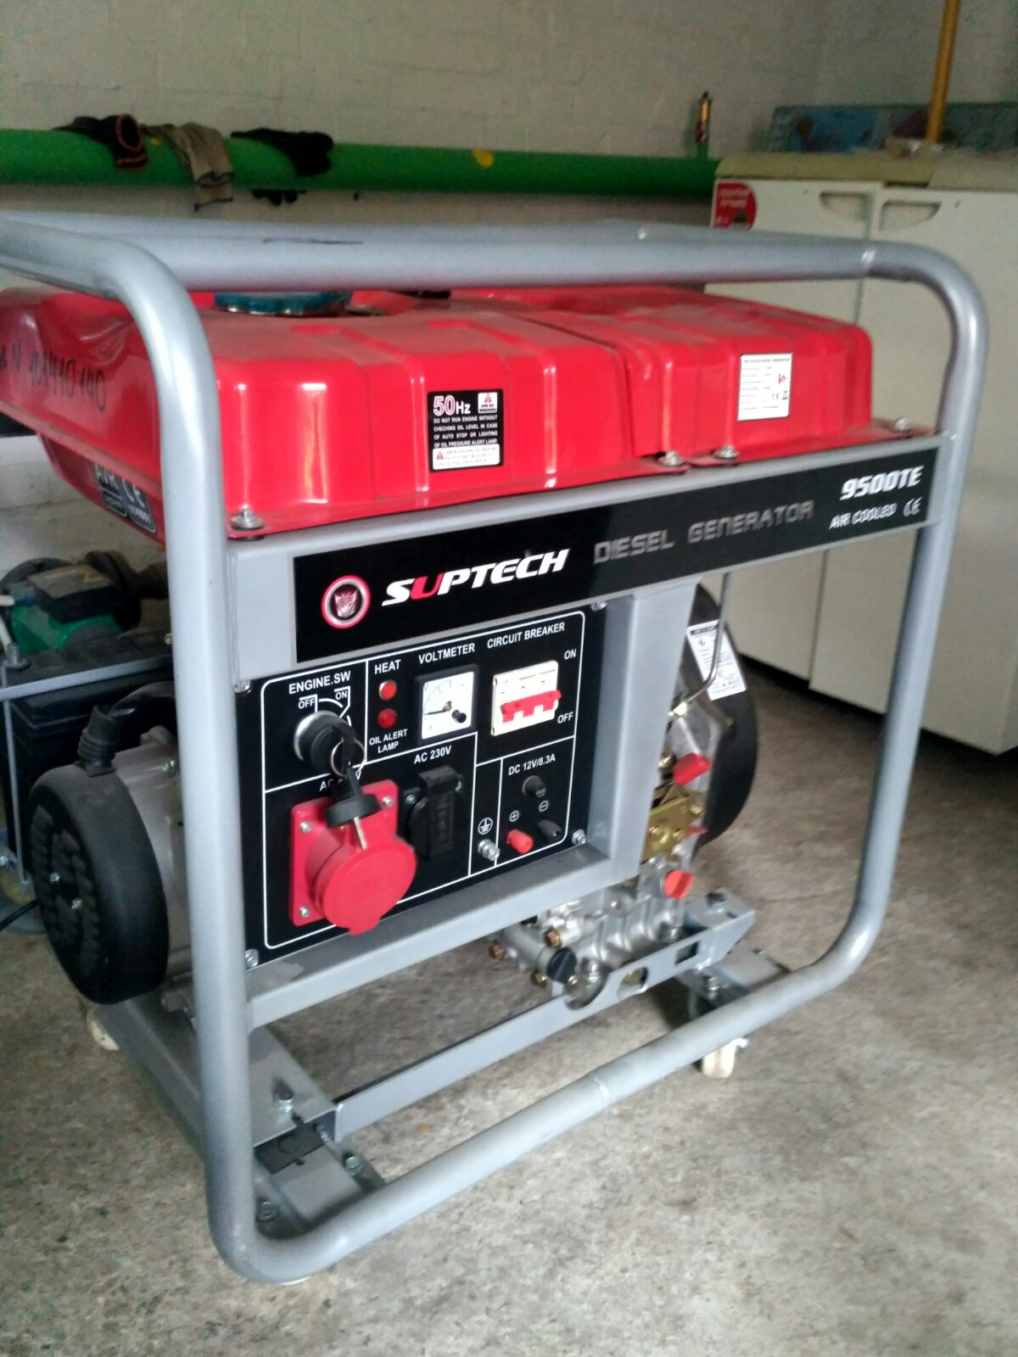
Придбання альтернативного джерела живлення
Місце на шкільному подвір'ї для розміщення генератора облаштовано власними силами робітником по комплексному обслуговуванню Карпенко Є.В., операторами теплогенераторної Купчинським Г.В., Барановим А.Ю.
г

Slide 6
Проведення практичної, навчальної , роз’яснювальної, профілактичної роботи щодо забезпечення безпечного освітнього середовища
Протокол безпеки щодо створення безпечного освітнього простору для класного керівника;
Протокол безпеки щодо мінної безпеки;
Алгоритм дій учня у разі увімкнення сигналу « Повітряна тривога»;
Алгоритм дій для вчителів у разі увімкнення сигналу « Повітряна тривога»
Правила поведінки у найпростішому укритті.
Правила поведінки під час онлайн-навчання
План проведення практичних навчань з учасниками НВП

Slide 7
Оволодіння методиками роботи з дітьми в стресових ситуаціях під час війни
12 Педагогічних працівників пройшли курси « Перша домедична допомога в умовах війни »
всі педагогічні працівники оволоділи практиками психологічної підтримки дітей у воєнний час

Slide 8
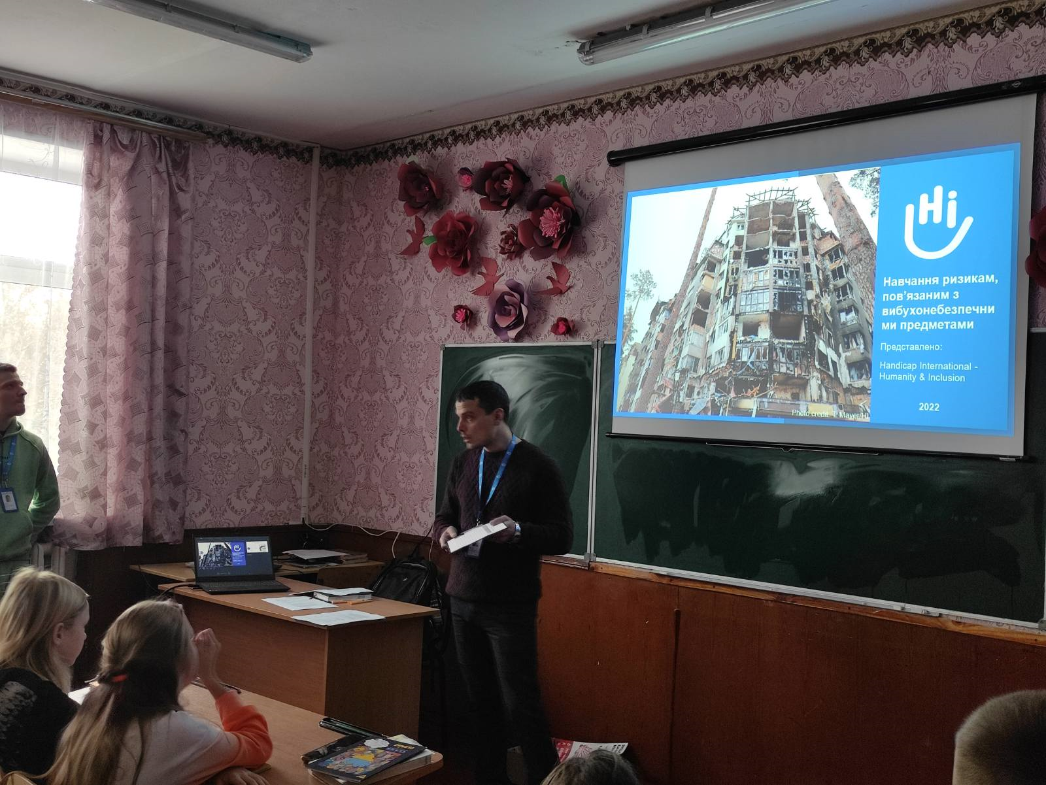
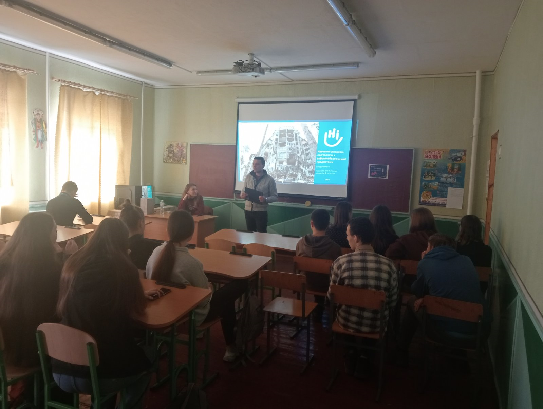
Навчання та практичне відпрацювання дій щодо алгоритму дій учнів у надзвичайних ситуаціях у військовий час
Залучення фахівців для проведення практичної, навчальної , роз’яснювальної, профілактичної роботи з учнями
Спеціалисти міжнародної організації UHICEF

Slide 9
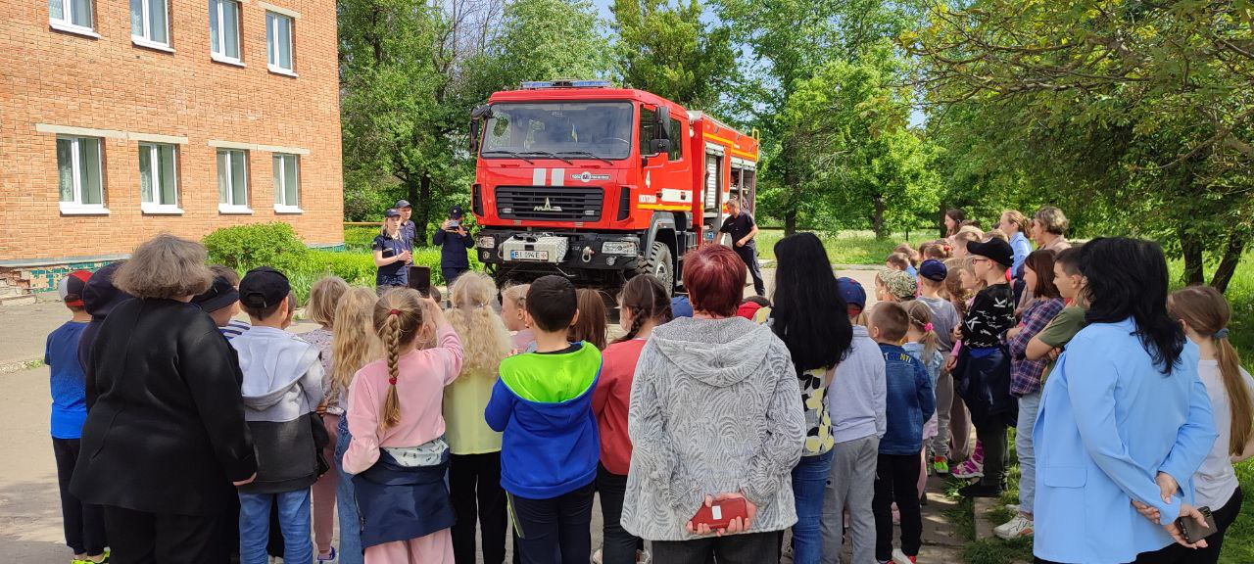
Об’єктове тренування з працівниками полтавського районного управління ГУ ДСНС по відпрацюванню дій під час пожежі
ФОТО
ФОТО

Slide 10
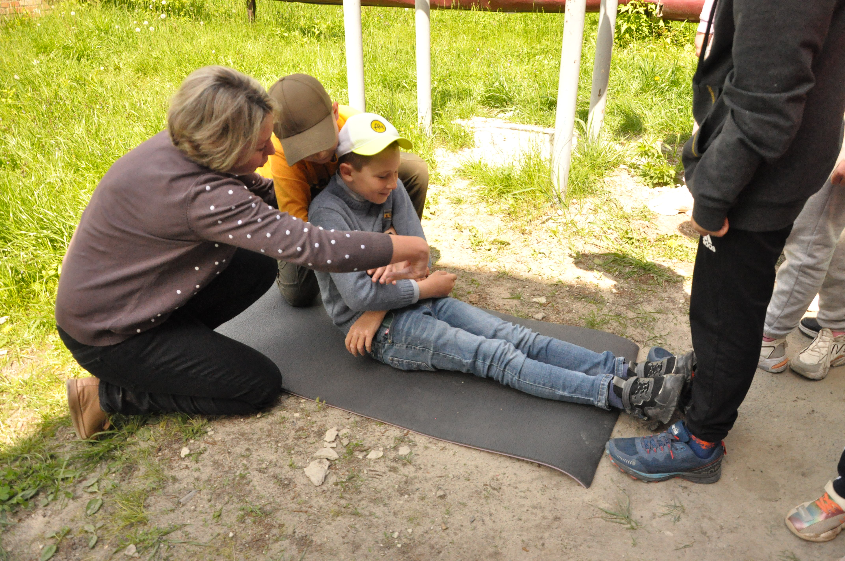
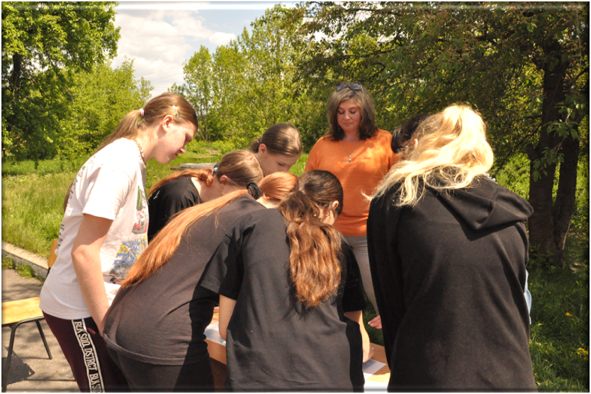
ДЕНЬ цивільного захисту

Slide 11
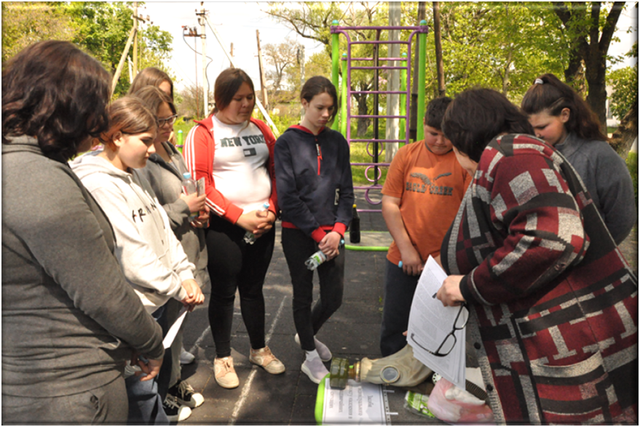
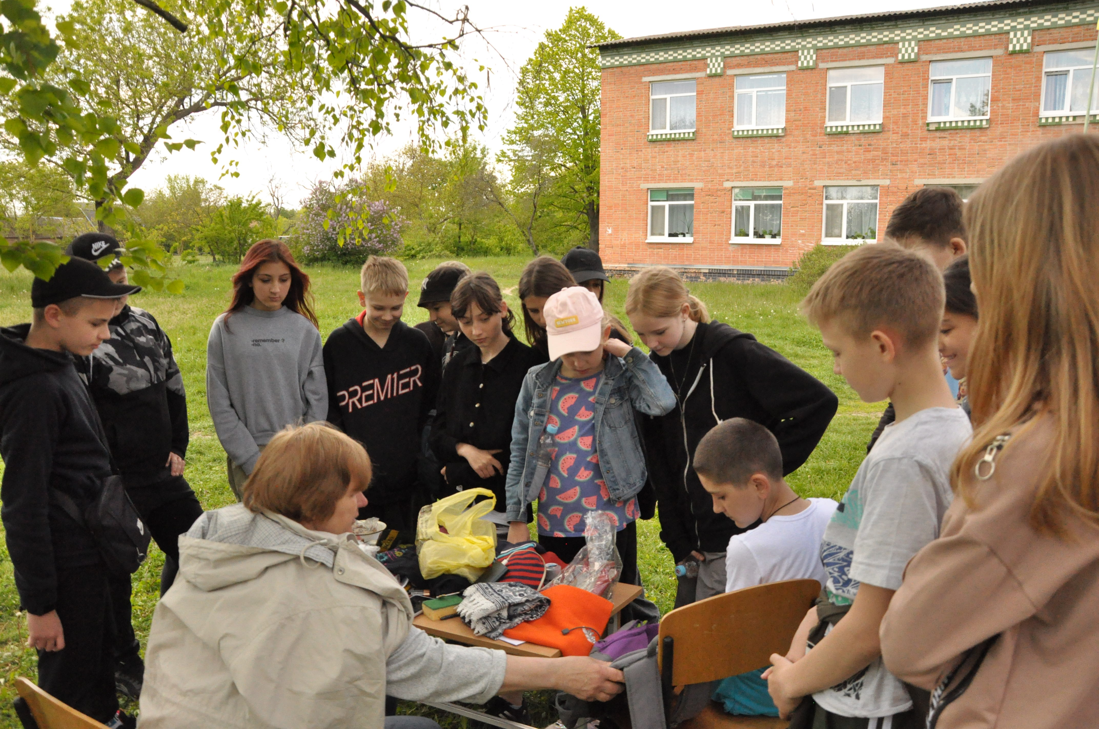
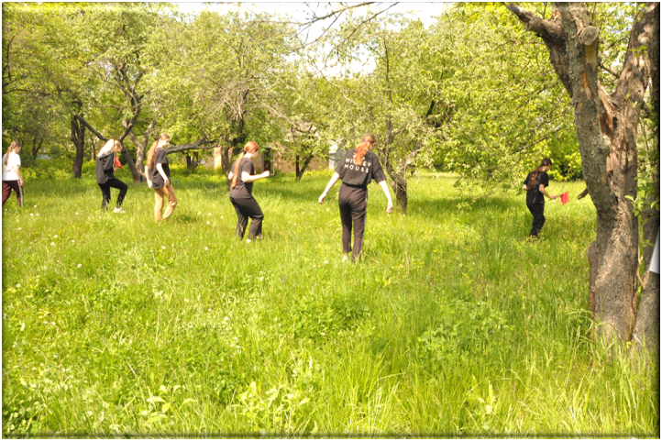

Slide 12
Психологічна підтримка учасників освітнього процесу в умовах воєнного/післявоєнного стану, перегляд антибулінгових політик
Формування вміння ефективно вирішувати конфлікти, бути толерантними до думки інших, протистояти насильству, дискримінації в колективі
5 клас - Факультативний курс «Психологія спілкування»
6 клас - Корекційно - розвиткова програма формування стійкості до стресу в дітей дошкільного та шкільного віку «Безпечний простір»
7 клас – Профілактично-просвітницька програма «Особиста гідність. Безпека життя. Громадянська позиція»
9 клас - Факультативний курс «Основи самовизначення особистості».

Slide 13
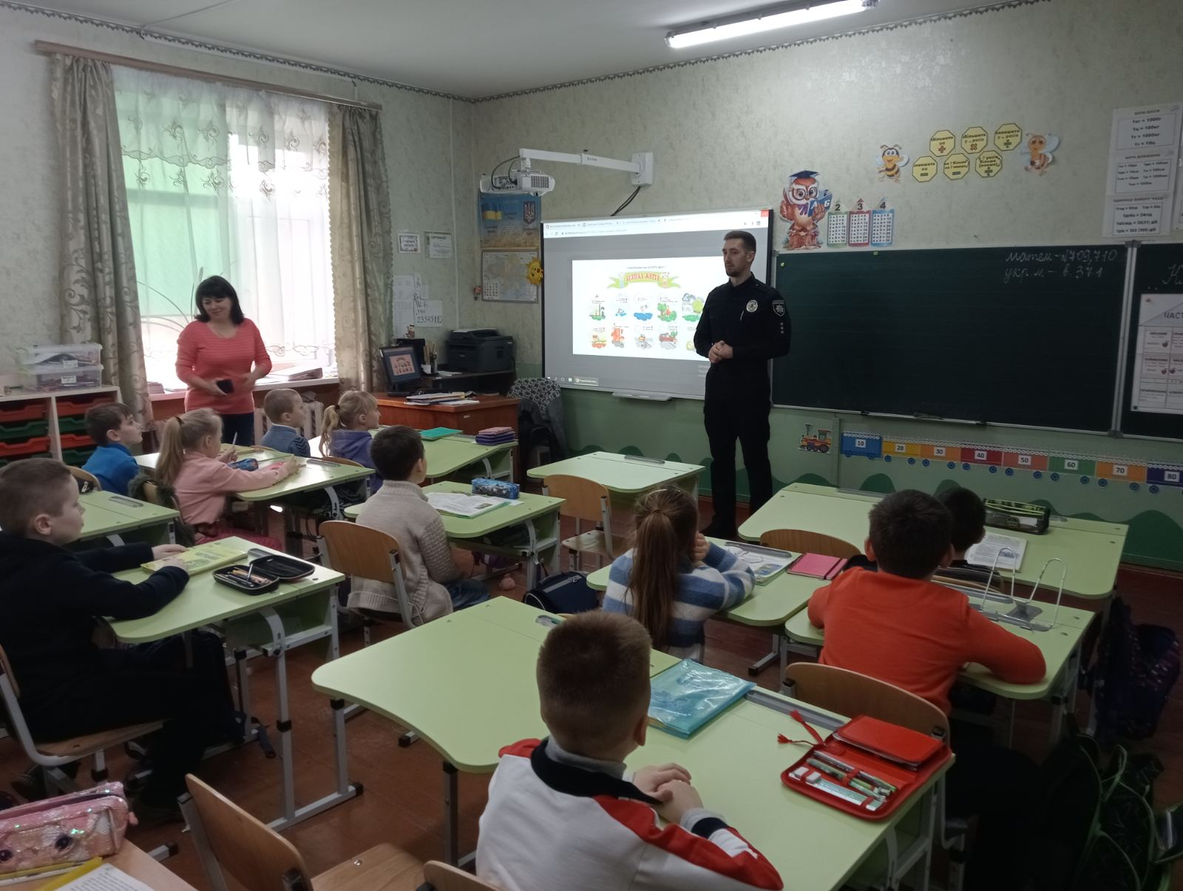
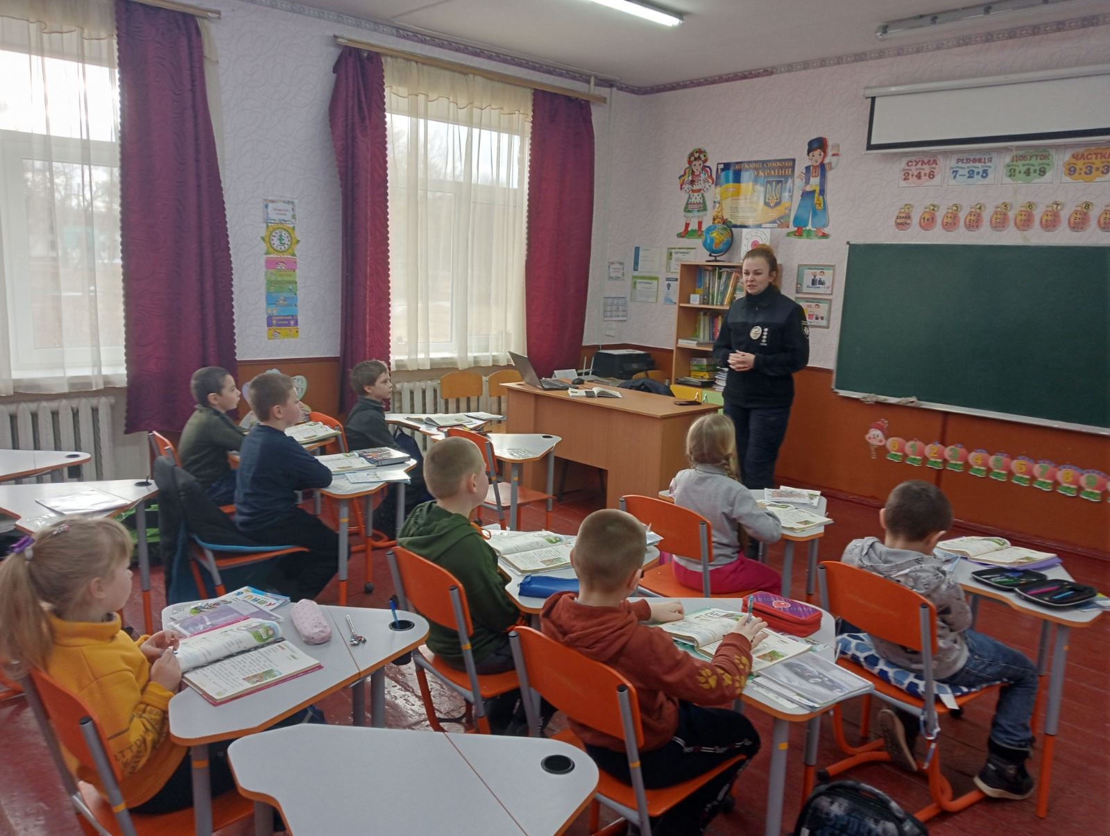
Антибулінгова політика — це співпраця з територіальними органами Національної поліції, Службою у справах дітей
1-4 кл - 10 головних правил безпеки для дітей

Slide 14
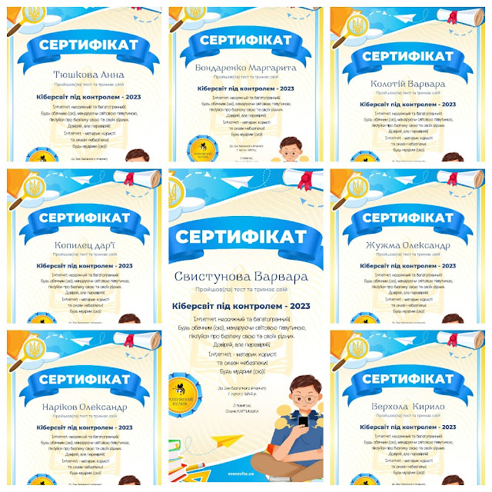
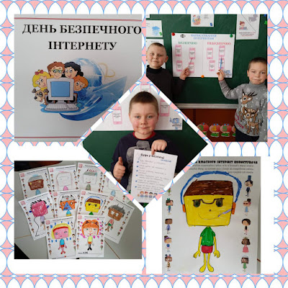
Відпрацювання правил інформаційної безпеки під час війни з учнями
ФОТО

Slide 15
Організація харчування
Н На виконання Постанови Кабінету міністрів України від 24 березня 2021 р. № 305 «Про з затвердження норм та Порядку організації харчування у закладах освіти та дитячих закладах оздоровлення та відпочинку» ( змінами) ,на виконання рішення виконавчого комітету Полтавської міської ради, з метою забезпечення раціональним та якісним гарячим харчуванням учнів у школі організовано одноразове безоплатне гаряче харчування (сніданок) для учнів 1-4 класів та учнів пільгових категорій 5-11 класів для:
1.1. Учнів 1-4 класів – згідно списків по класах.
1.2. Учнів 5-11 класів із числа:
Дітей з особливими освітніми потребами, які навчаються у інклюзивних класах закладів загальної середньої освіти
Дітей з числа внутрішньо переміщених осіб чи діти, які мають статус дитини, яка постраждала внаслідок воєнних дій і збройних конфліктів (за наявності відповідних документів):
Учнів, батьки яких захищали незалежність, суверинітет та територіальну цілісність України і брали безпосередню участь в антитерористичній операції та/або Об’єднаних сил і отримали статус учасника бойових дій або особи з інвалідністю внаслідок війни під час безпосередньої участі в антитерористичній операції та/або Об’єднаних сил "(за наявності відповідних документів)
Дітей з малозабезпечених родин
Дітей з числа осіб визначених у статтях 10 та 10^{і} Закону України "Про статус ветеранів війни, гарантії їх соціального захисту"(за наявності відповідних документів)

Slide 16
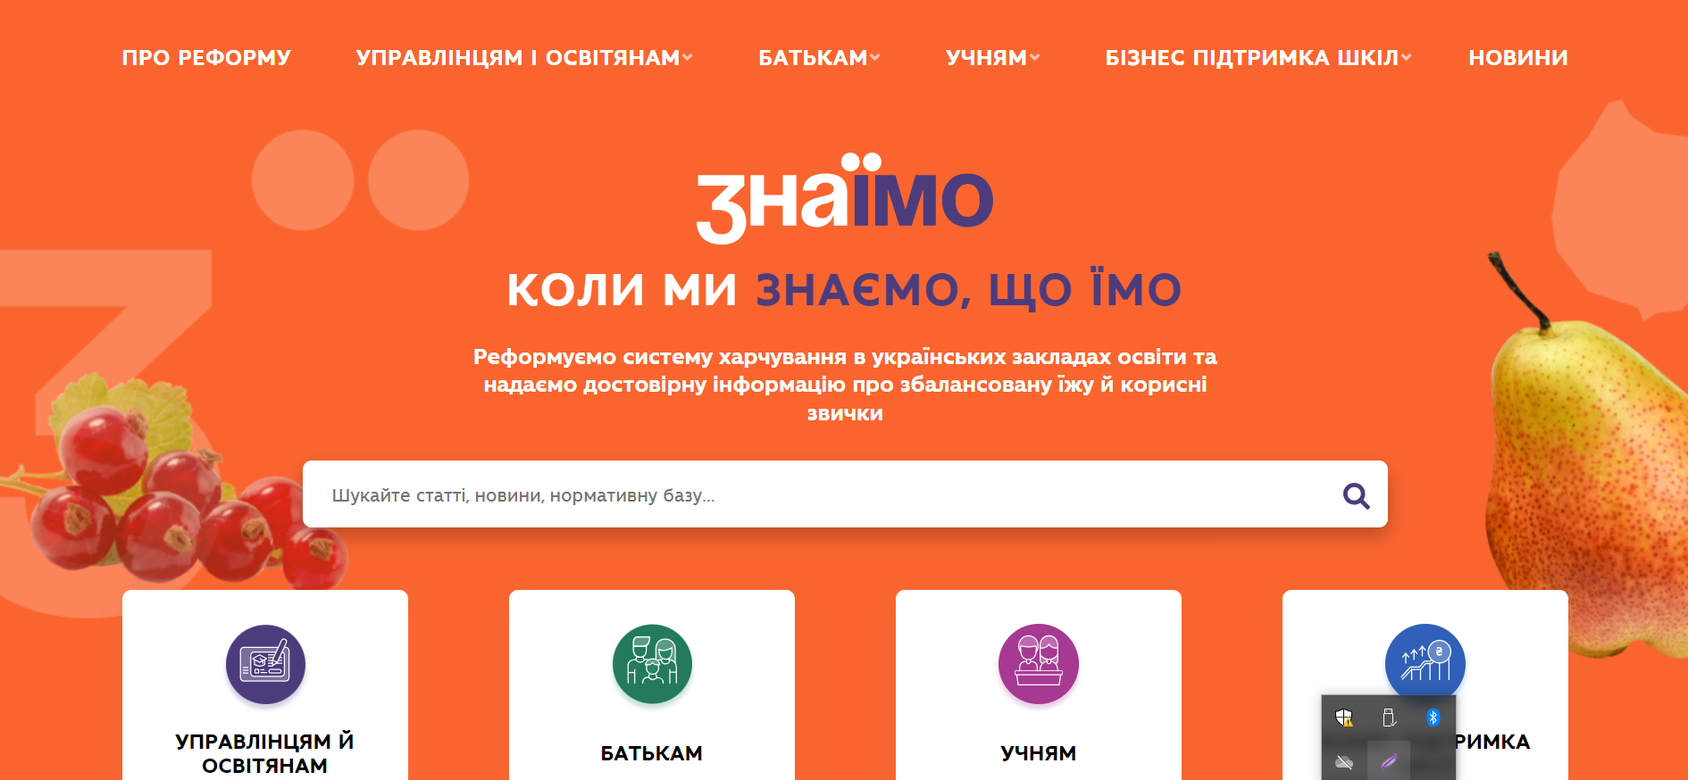
Здорове харчування

Slide 17
Стратегічна ціль № 2
Форми навчання
Організація освітнього процесу здійснювалось в очному і дистанційному режимах, за змішаною формою. Навчання було організовано у ІІ зміни
Складені 2 розклади занять, у яких передбачено проведення уроків очно у закладі освіти та дистанційно:
1-4 класи – 1-4 уроки очно; 5,6 урок – дистанційно.
5-10 класи –1-6 уроки очно; 7,8 урок- дистанційно
З метою якісного виконання навчальних програм уроки в синхронному/асинхронному режимах змінювались 2 рази в місяць.
Заклад освіти організовував освітній процес із використанням технологій дистанційного навчання за допомогою технічних засобів комунікації.
Організація освітнього процесу в безпечному освітньому середовищі

Slide 18
Група продовженого дня
Це не тільки місце, де діти можуть дочекатися своїх батьків, поки ті працюють, а й важливий елемент освітнього процесу.
Група продовженого дня є однією із форм виховання дітей і допомагає організувати найсприятливіші умови для їхнього відпочинку, навчання і виховання, поєднання навчально-виховної роботи на уроках і в позаурочний час.

Slide 19
Впродовж роботи в ГПД проводились екскурсій, прогулянки, конкурси, виставки, свята, бібліотечні години, трудові десанти, години гарної поведінки, зустрічі з цікавими людьми, спортивні змагання, квести, флешмоби. Вихователями Вихватенко А.В., Кабак Я.О. щодня проводилися заняття в гуртку ГПД « Маленькі чарівники »

Slide 20
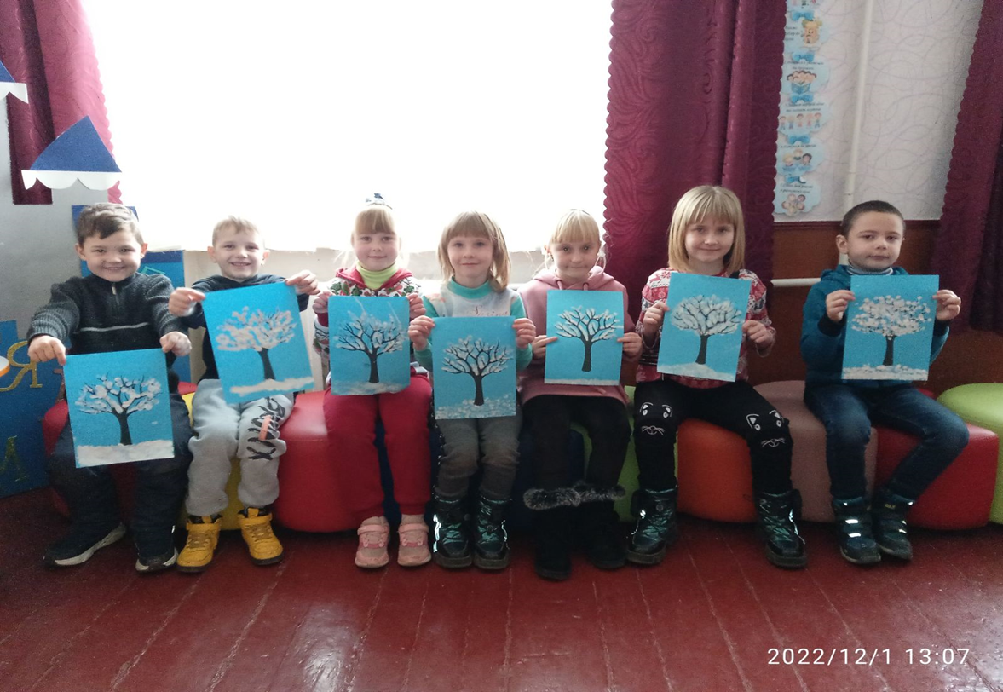
Творчі роботи вихованців ГПД

Slide 21
Вироблення інноваційного стилю професійної діяльності
забезпечення впровадження загальноосвітніх орієнтирів Нової української школи на основі компетентнісного підходу;
забезпечення науково-методичного супроводу впровадження Державного стандарту початкової загальної освіти, Державного стандарту базової і повної загальної середньої освіти,
спрямування роботи на розвиток інноваційності у навчальному закладі за допомогою ІКТ, що передбачає створення простору і можливостей для творчості учнів та педагогічних працівників;
забезпечення розвитку дистанційної освіти в школі;

Slide 22
Використання сучасних освітніх інструментів для підвищення рівня цифрової компетентності педагога НУШ
Педагогу Нової української школи вже недостатньо просто користуватися комп’ютерною технікою, інтернетом, проходити навчання з використанням інформаційно-комунікаційних технологій (ІКТ). Тепер він зобов’язаний постійно розвивати та удосконалювати інформаційно-комунікаційну компетентність через запровадження цифрових інструментів освітньої діяльності; сприяти набуттю учнями навичок критичного сприйняття інформації, вчити виявляти недостовірну інформацію, відрізняти факти від суджень, захищатися від небезпек інформаційного тиску, користуватися можливостями медіа, тобто здійснювати системну роботу з упровадження медіа грамотності.

Slide 23
Майстер- клас « Сучасний цифровий урок»

Slide 24
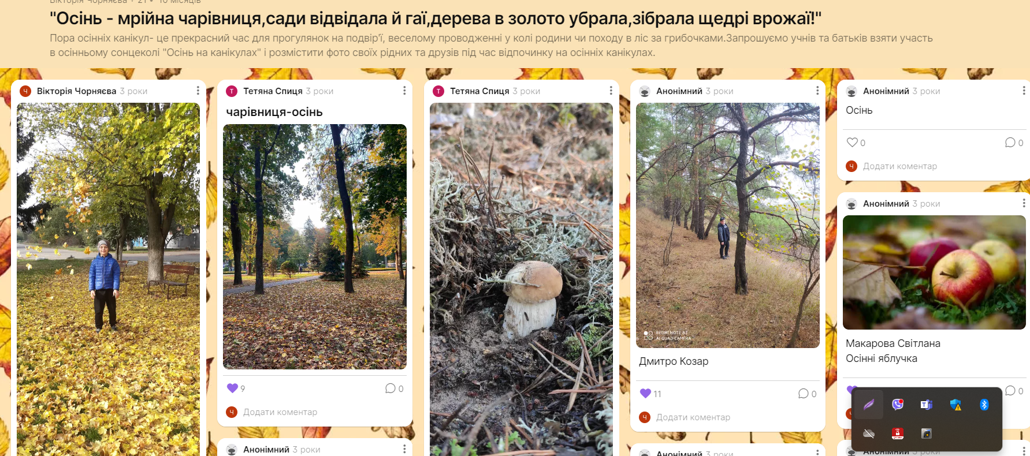
Матеріали майстер-класу

Slide 25
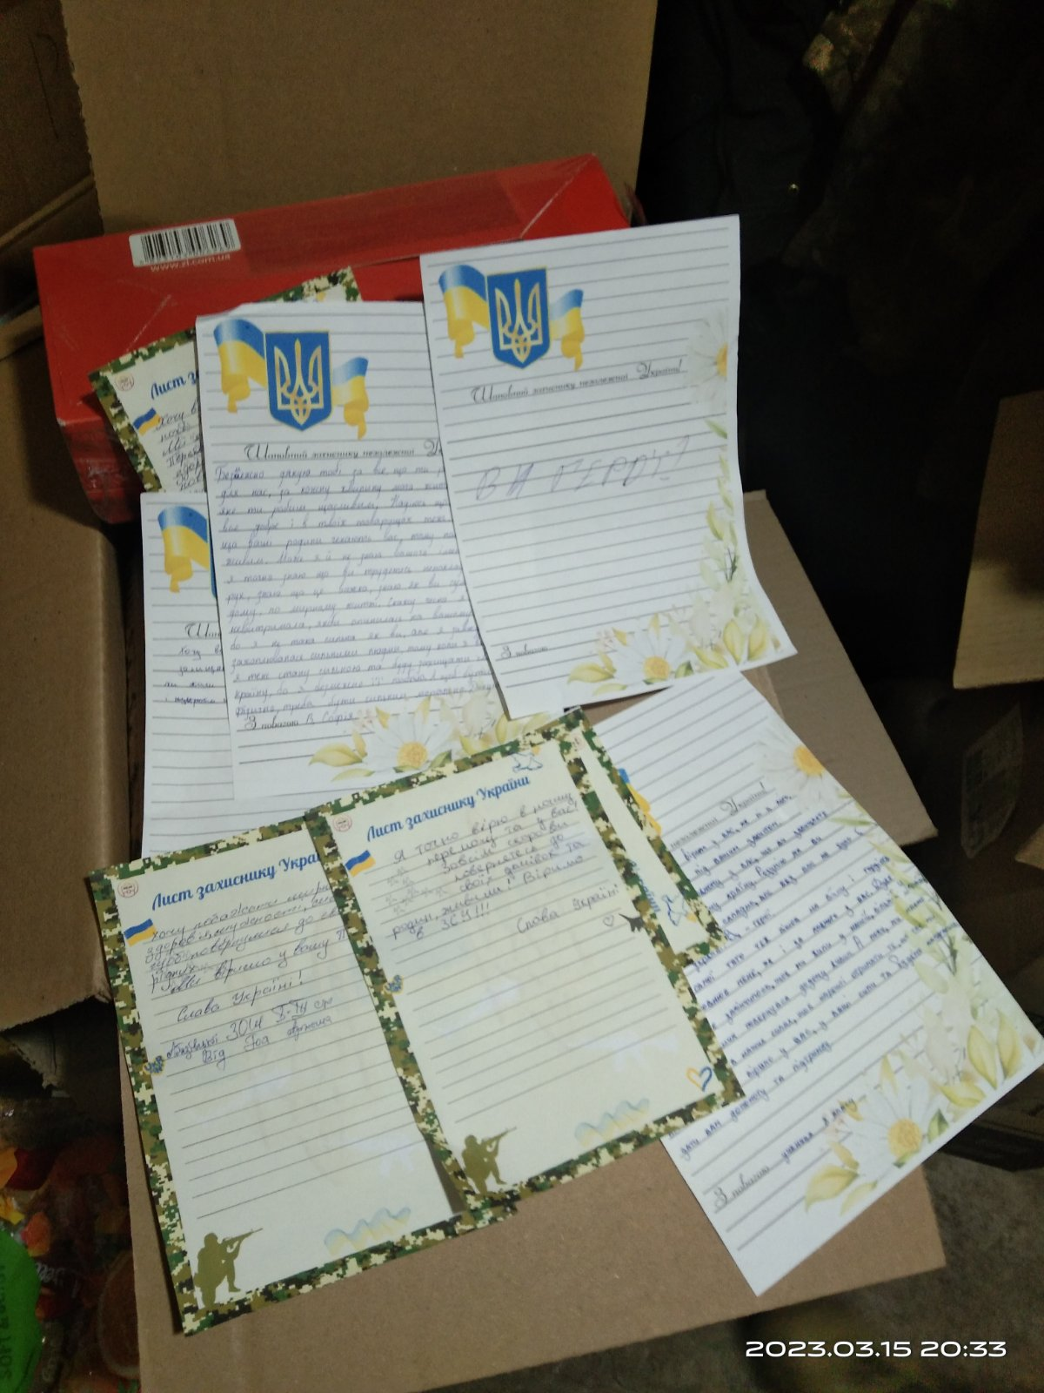
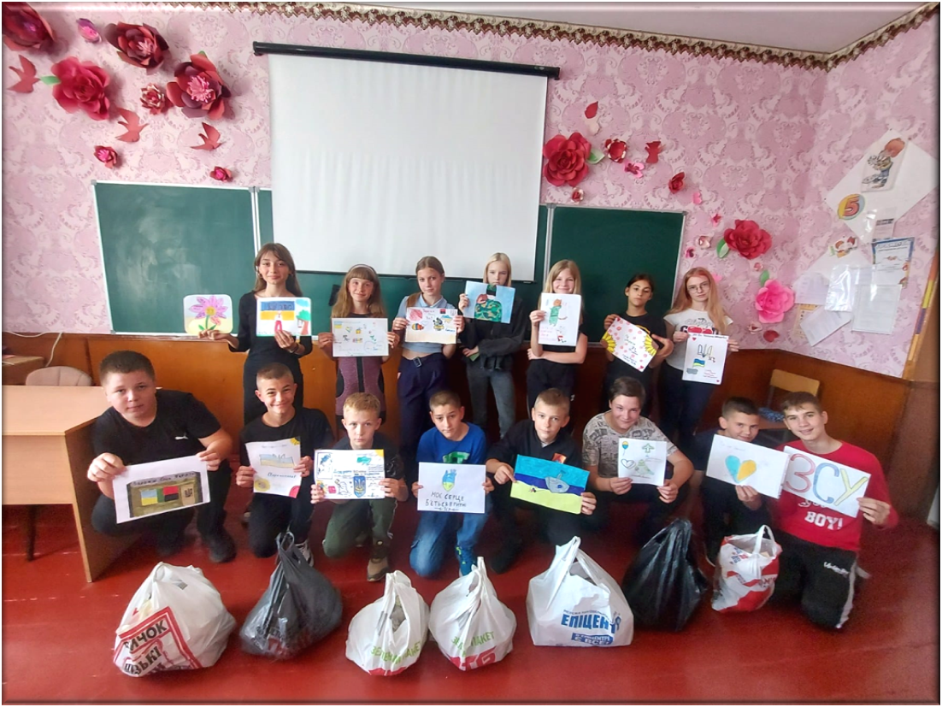
Національно- патріотичне виховання –джерело та засіб формування громадянина суверенної держава

Slide 26
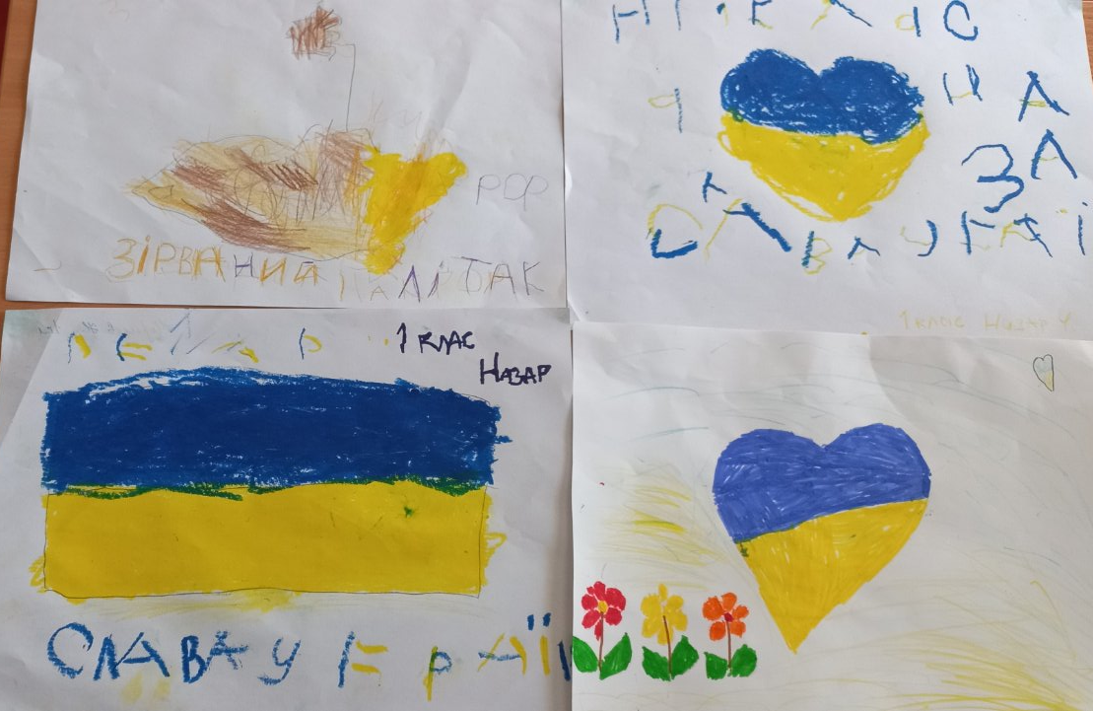
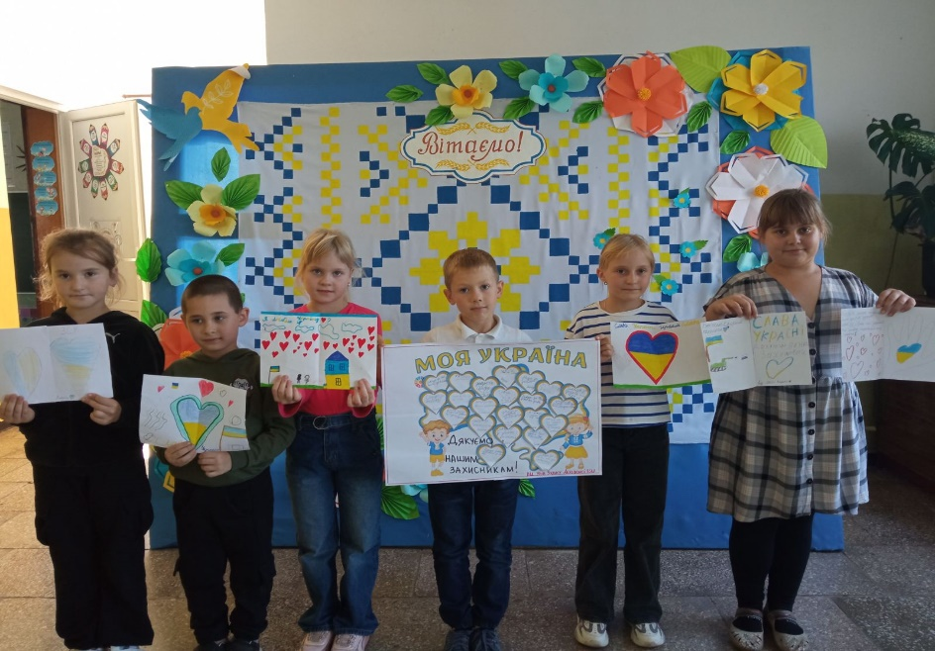
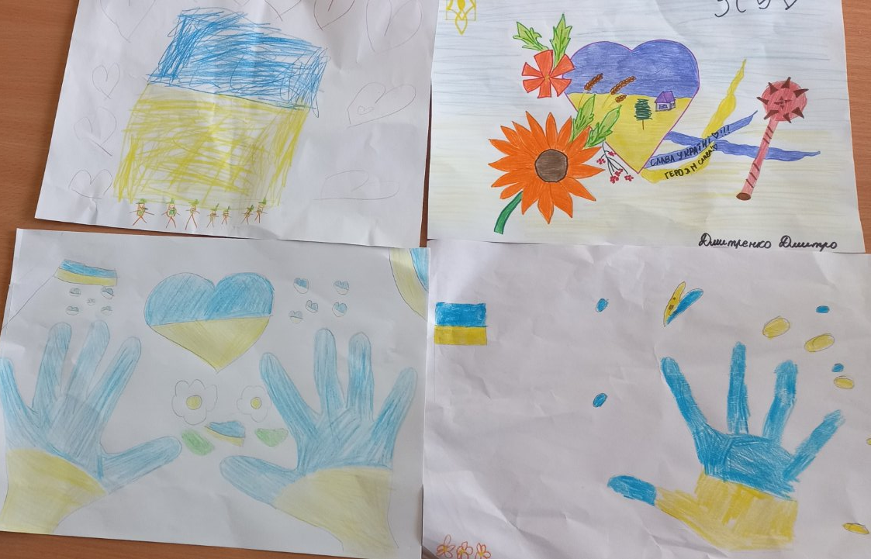
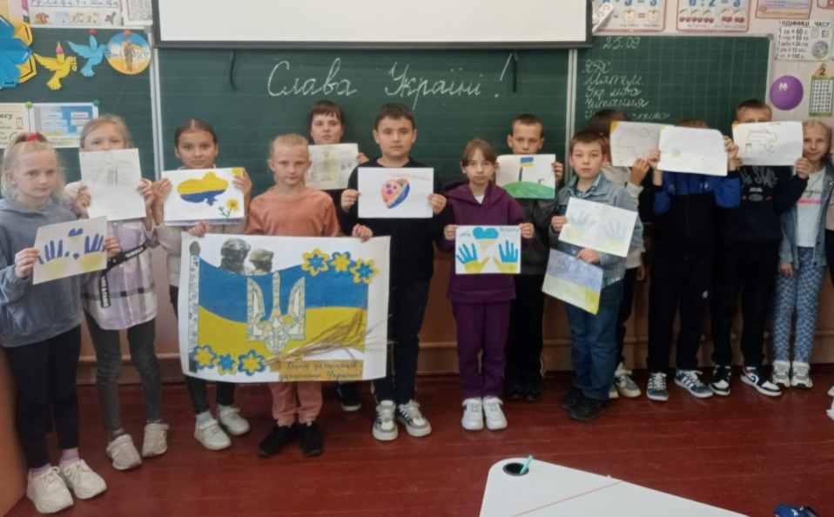
МАЛЮНКИ ДЛЯ ЗАХИСНИКІВ

Slide 27
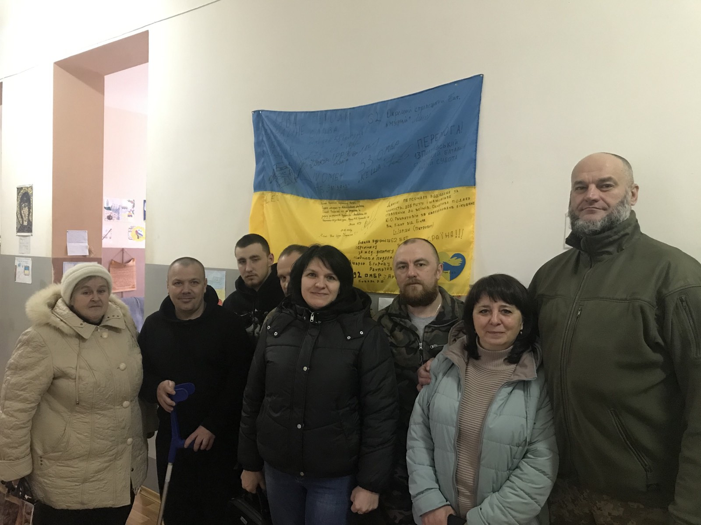

Slide 28
